Slide 1
Chap 11－6
Fourier级数

Slide 2
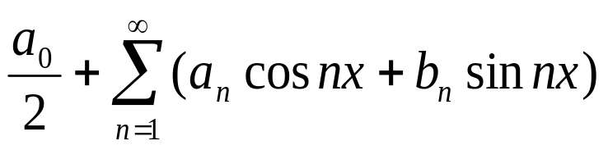

11.6.1 三角级数
形如
的级数称为三角级数 ，
称为系数
三角级数各项组成的集合
称为三角函数系
三角函数系的特点：正交性

Slide 3
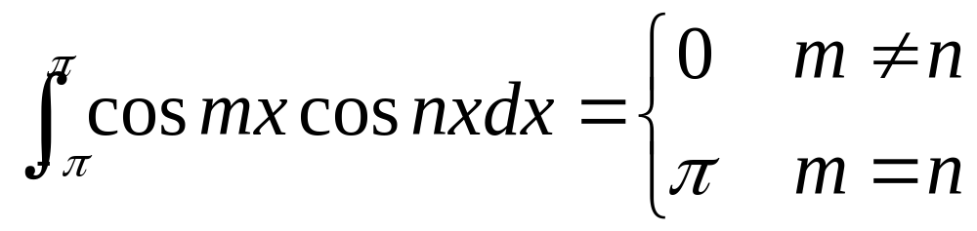

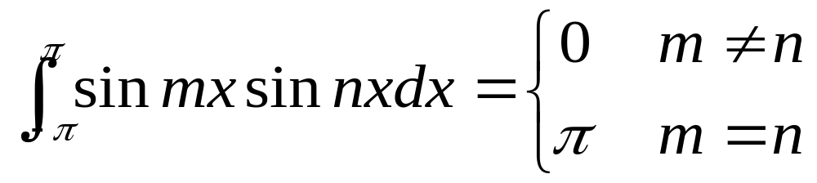

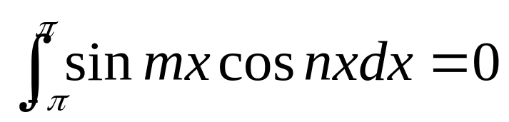


Slide 4
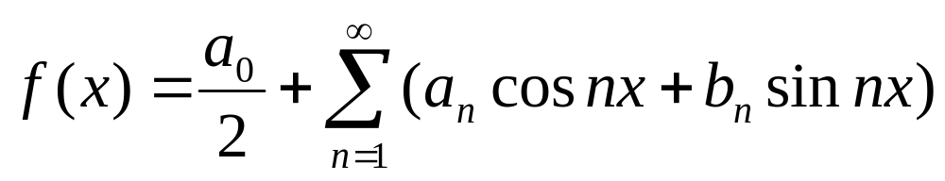
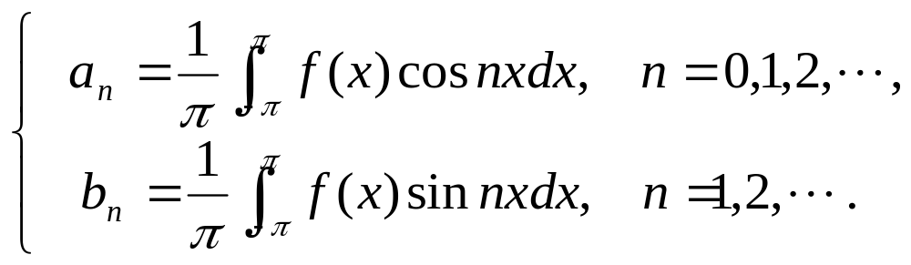
设三角级数在[-π,π]上收敛于函数f(x)
级数系数与f(x)有什么关系？
利用正交性，可得

Slide 5
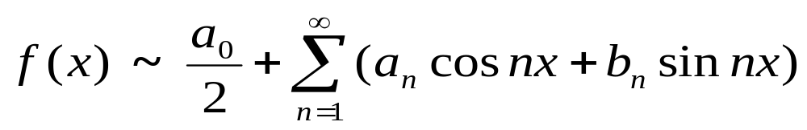
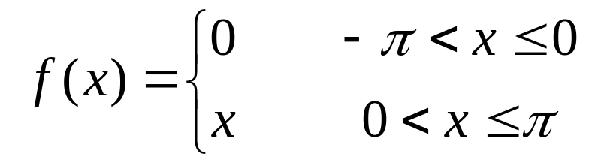
11.6.2 Fourier级数及其收敛条件
若f(x)周期为2π ,在(-π,π]可积 ,那么
利用前面公式求得a_{n} ,b_{n} ,就可写出一个三角级数
称为的Fourier级数(F氏级数)，记为
例 写出以下函数的Fourier级数

Slide 6
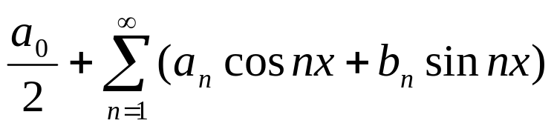
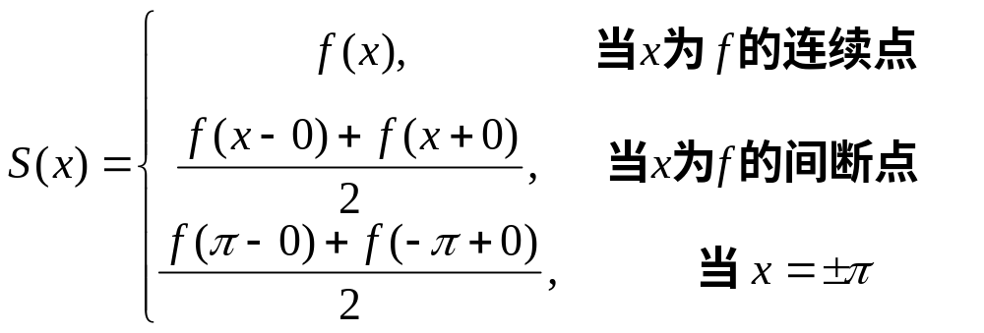
注意 我们从f(x)得到Fourier级数，但这级
数是否收敛？即使收敛，是否收敛到f(x)？
Dirichlet收敛定理
设f(x)在[-ππ]至多有有限个第一类间断点
且仅有有限个极值点，那么f(x)的Fourier级数
在[-π,π]收敛，它的和函数

Slide 7
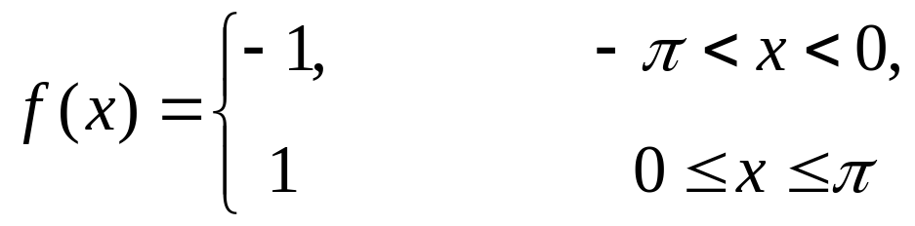
例 设周期为函数在定义为
将其展开为Fourier级数，并说明级数在[-ππ]
收敛到何值?
H.W
习题11
22 （1）（3）

Slide 8
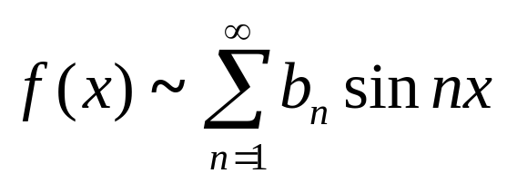
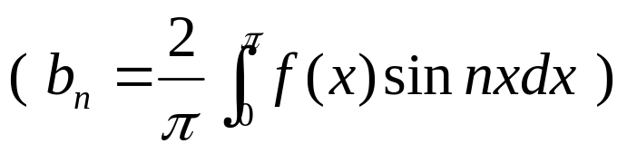
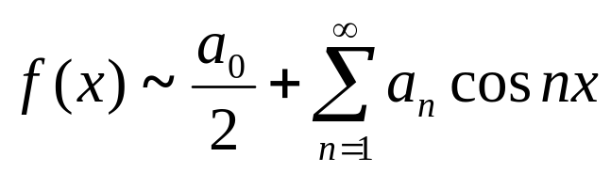
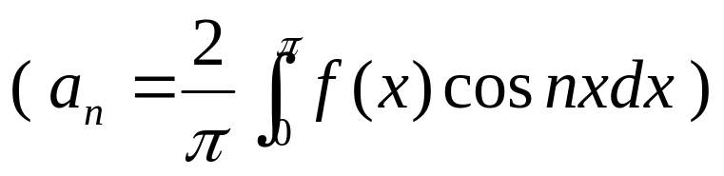

11.6.3 正弦级数和余弦级数
若 f(x)在[-π,π]是奇函数，则它的Fourier
级数的系数a_{n}=0,从而
若f(x)在 [-π,π]是偶函数 ，则b_{n}=0,从而
例 试将
展为Fourier级数

Slide 9
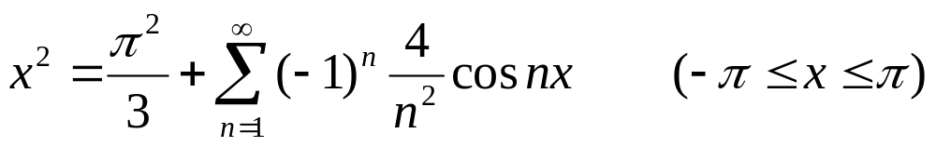
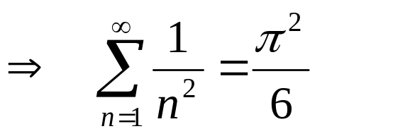
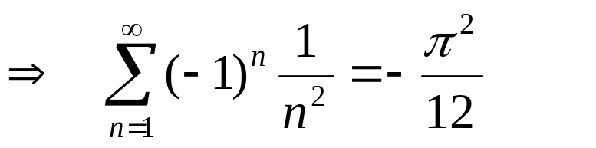
得出
令 x=π
令 x= 0
(Euler 的工作)

Slide 10
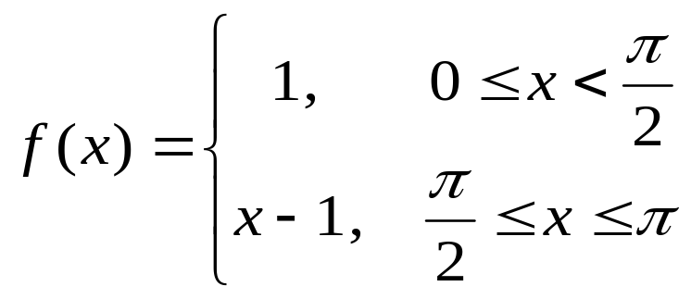
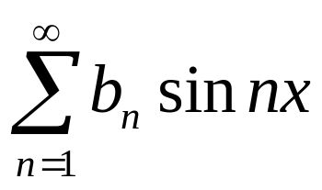
定义在[0,π]上符合展开条件的函数 f (x)
可以看作 [-π,π]上的奇函数或偶函数，然后展
开为正弦级数或余弦级数
例 把函数 f(x)=x -1(0 ≤x ≤π)分别展开成
正弦级数和余弦级数
例 设
的正弦级数
的和函数为S(x),求S(5π/2)

Slide 11
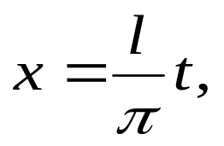
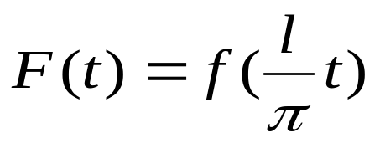
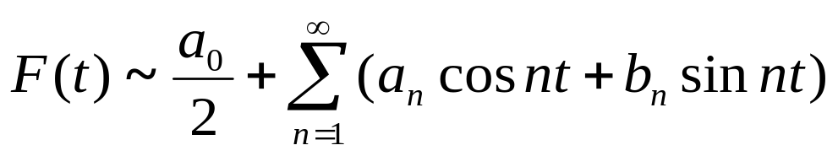
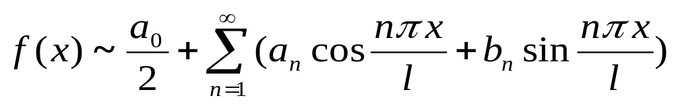
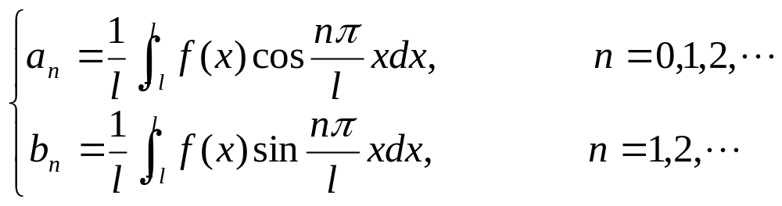
11.6.4 周期为2l 的Fourier级数
设f(x)是定义在[-l,l]上的可积函数,通过
得到
为[-π,π]上可积函数
就有
导出

Slide 12
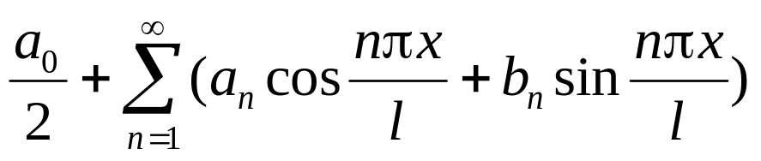
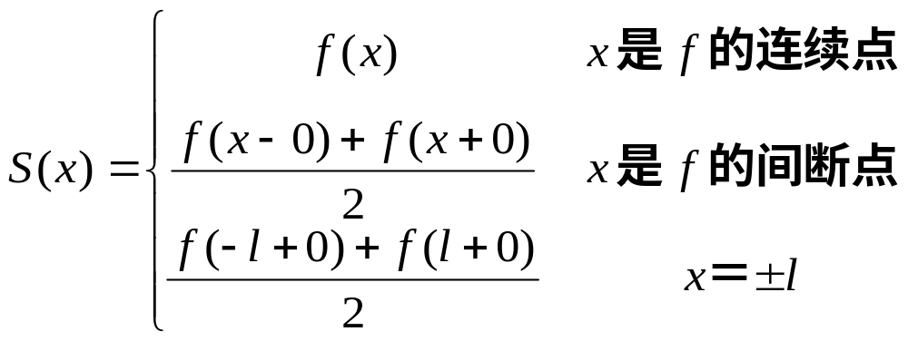
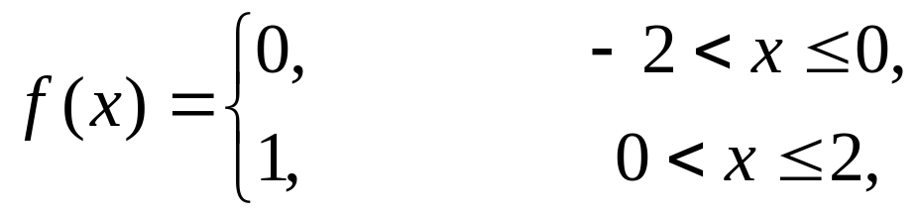
若f(x)在[-l,l]上满足Dirichlet收敛条件，
则Fourier级数
收敛到
例 把
展成周期为4的Fourier级数，写出级数的和函数

Slide 13
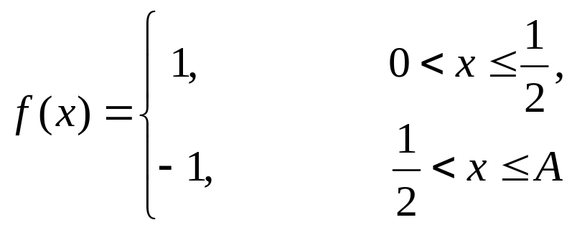
类似地，可将定义在[0,l]上的函数展开成
正弦级数或余弦级数
例 试将函数
展开成周期为2的正弦级数

Slide 14
H.W
习题 11
23 24
25

